Slide 1
ШКОЛА БУДУЩЕГО ПЕРВОКЛАССНИКА "Совёнок" для детей 6-7лет

Slide 2
«Быть готовым к школе –
не значит уметь читать, писать и считать.
Быть готовым к школе – значит быть готовым всему этому научиться».
Венгер Л.А

Slide 3
Школа будущего первоклассника «Совенок»
Цель: Обеспечить формирование готовности к обучению в начальной школе у будущего школьника, развитие тех интеллектуальных качеств, творческих способностей и свойств личности, которые обеспечивают успешность адаптации первоклассника, достижения в учебе и положительное отношение к школе.

Slide 4
Школа будущего первоклассника «Совенок»
Направления работы: Знакомство с окружающим миром Математика (Раз ступенька, два ступенька) Подготовка к обучению грамоте Развитие мелкой моторики руки Робототехника (по выбору)

Slide 5
Школа будущего первоклассника «Совенок»
Режим работы:
Октябрь 7,14,21,28
Ноябрь 11,18,25
Декабрь 2,9,16,23
Январь 13,20,27
Февраль 3,10,17
Март 2,16,23,30
Апрель 6,13,20,27
Итого: 25 суббот по 4 занятия

Slide 6
Школа будущего первоклассника «Совенок»
Режим работы:
1 занятие 08:00 - 08:30
перемена 08:30 - 08:40
2 занятие 08:40 - 09:10
перемена 09:10 – 09:20
3 занятие 09:20 – 09:50
перемена 09:50 – 10:00
4 занятие 10:00 – 10:30

Slide 7
Школа будущего первоклассника «Совенок»
РОБОТОТЕХНИКА
Режим работы:
перемена 10:30 – 10:40
4 занятие 10:40 – 11:10

Slide 8
Стоимость: 1 занятие 200 рублей 1 день (4 занятия) 800 рублей 1 месяц (4 дня) 3200 рублей 1 месяц (3 дня) 2400 рублей

Slide 9
Робототехника Стоимость: 1 занятие 200 рублей 1 день (1 занятия) 200 рублей 1 месяц (4 дня) 800 рублей 1 месяц (3 дня) 600 рублей

Slide 10
Школа будущих первоклассников «Совенок» На каждое занятие необходимо иметь: • Папка или портфель Цветные карандаши (не менее 6 цветов) • Простой карандаш (2 штуки) • Ручка • Линейка • Тетрадь в обычную клетку • Бейджик с именем ребенка, прикрепленным чуть ниже правого плеча • Сменная обувь

Slide 11
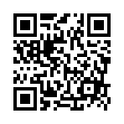
Школа будущего первоклассника
«Совенок»
Как записаться:
Запись в «школу будущего первоклассника по ссылке:
https://forms.gle/TZgtBE8YxRtEkb8T8

Slide 12
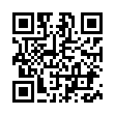
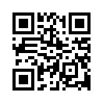
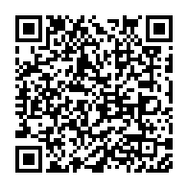
Школа будущего первоклассника
«Совенок»
Где искать информацию:
https://school91.edu.yar.ru/
https://vk.com/yarsch91
Присоединяйтесь к группе в Viber: "ШБП 6-7 лет 2023-2024 https://vk.com/away.php?to=https%3A%2F%2Finvite.viber.com%2F%3Fg%3Dp5B2qY37s1GKY4lkjErDKe9tzXMgEgmv&cc_key=

Slide 13
Обучение в школе будущего первоклассника не дает права льготного поступления в школу

